Slide 1
Яндекс.Дзен
Получатели: Валерия Валерьева, Денис Денисов
(менеджеры отдела контента)
Составитель: Дарья Сясина
daria@daria.daria
+7 (123) 456-78-90
Анализ взаимодействия пользователей с карточками статей

Slide 2
Оглавление
Цель
Дашборд
Дашборд (интерфейс)
Темы карточек
Темы источников
Соответствие тем источников и тем карточек
Ответы на вопросы
Заключение

Slide 3
Цель
Для аналитики пользовательского взаимодействия в Яндекс.Дзен были поставлены следующие задачи:
Сосчитать количество взаимодействий пользователей с карточками с разбивкой по темам
Сосчитать количество взаимодействий с карточками источников по темам
Проанализировать соотношение карточек с источниками и с темами
Анализ этих показателей делается на основе пайплайна, берущего и агрегирующего сырые данные о событиях. На базе пайплайна строится дашборд с нужными данными.

Slide 4
Дашборд
https://public.tableau.com/views/PP_16522979418280/sheet4
Для визуализации актуальных данных был составлен дашборд, к которому можно применить фильтрацию по темам карточек, времени событий или возрастной группе пользователей;
Источники данных для дашборда: cырые данные о событиях взаимодействия пользователей с карточками (таблица log_raw);
База данных, в которой будут храниться агрегированные данные: дополнительные агрегированные таблицы в БД zen;
Частота обновления данных: один раз в сутки, в полночь по UTC.

Slide 5
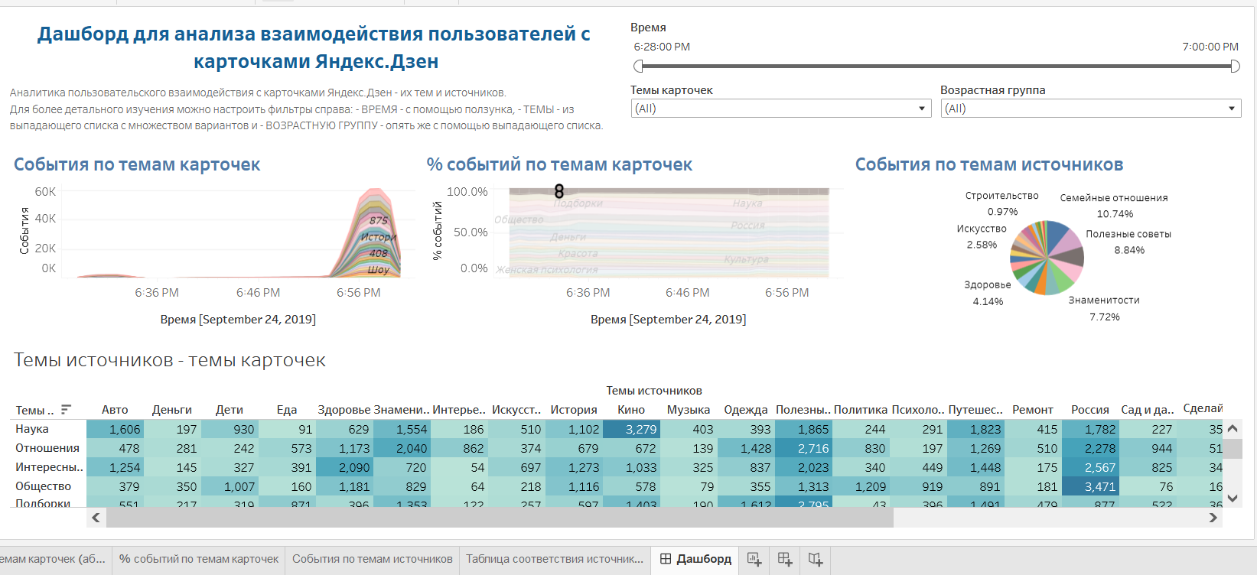
Дашборд (интерфейс)
Выбор времени отображаемых данных
Фильтры применяются сразу ко всем графикам
Выбор тем карточек (выпадающий список, множественный выбор)
График событий с разбивкой по темам (количественный)
Выбор возраста пользователей (выпадающий список, множественный выбор)
Можно выделить и посмотреть данные по отдельным категориям
График событий с разбивкой по темам (процентное соотношение)
Круговая диаграмма тем источников
Таблица соотношения тем источников и тем карточек

Slide 6
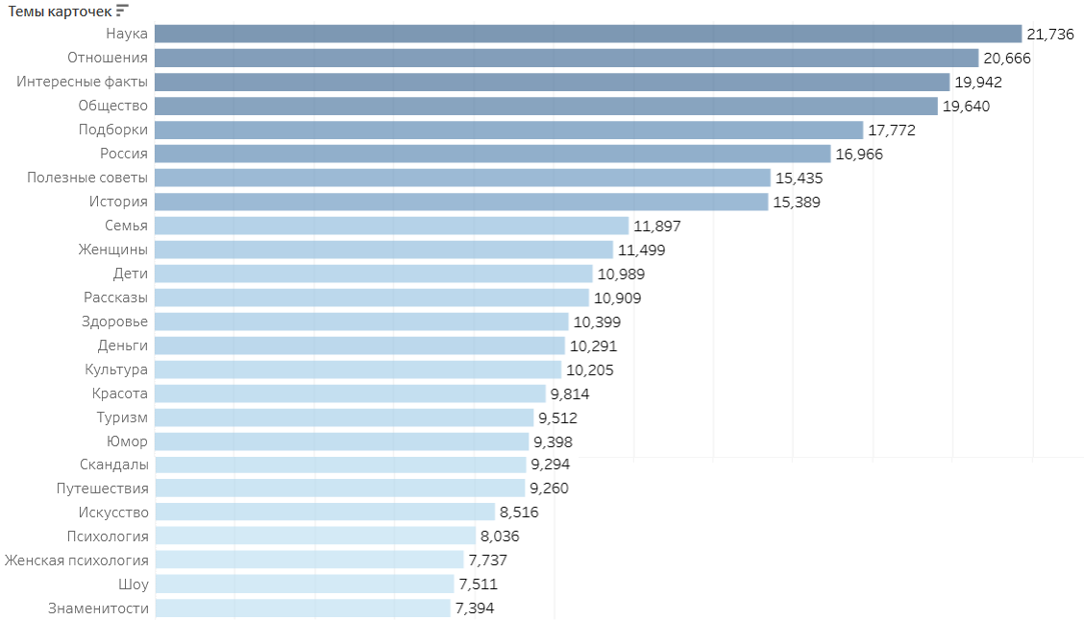
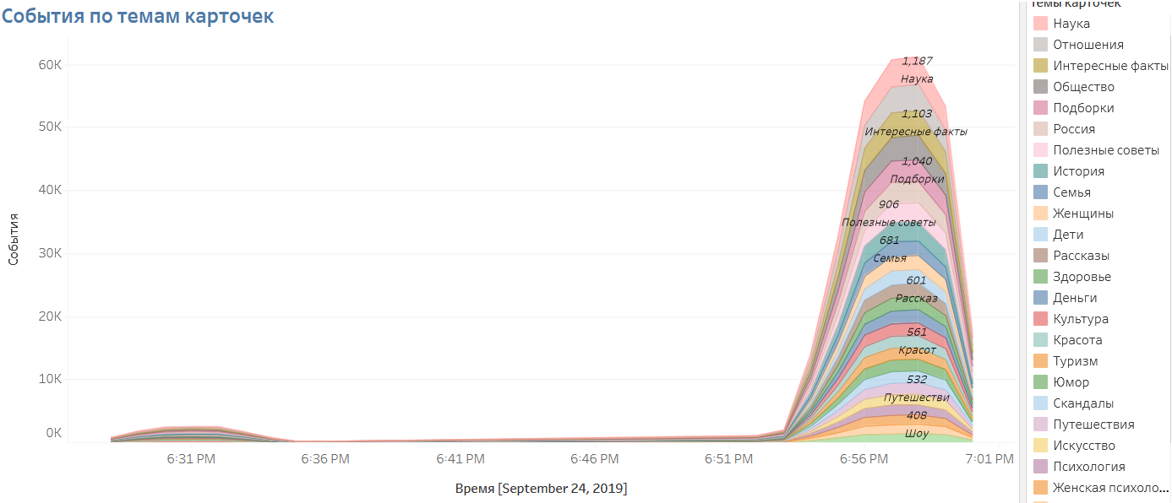
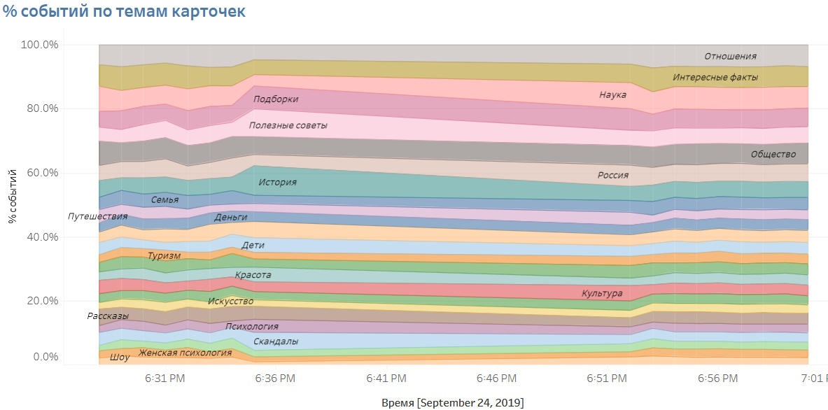
Темы карточек
Лидеры по общему количеству событий – темы «Наука», «Отношения», «Интересные факты», «Общество», «Подборки».
Меньше всего событий произошло с карточками по темам «Искусство», «Психология», «Женская психология», «Шоу», «Знаменитости».
При рассмотрении кумулятивного графика заметно, что с 18.35 до 18.52 событий практически нет, их пик приходится на 18.53 по 19.00. Хорошо бы выяснить, нет ли технических причин данного спада и пика.

Slide 7
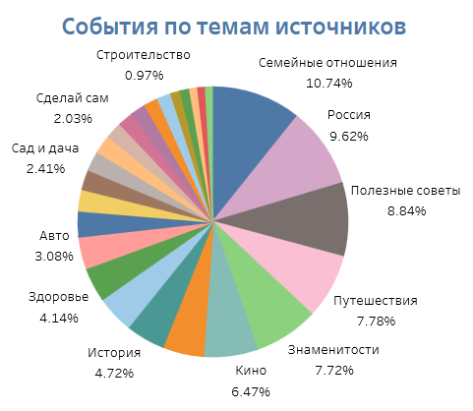
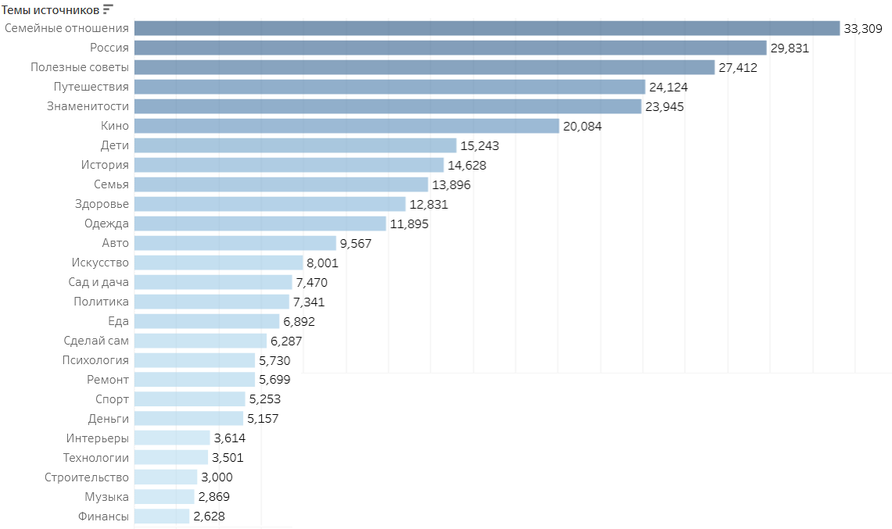
Темы источников
Самые популярные источники относятся к темам «Семейные отношения» (10,74%), «Россия» (9,62%), «Полезные советы» (8,84%), «Путешествия» (7,78%) и «Знаменитости» (7,72%).
Наименьшее число взаимодействий произошло по источникам с темами « Финансы», «Музыка», «Строительство», «Технологии» и «Интерьеры».

Slide 8
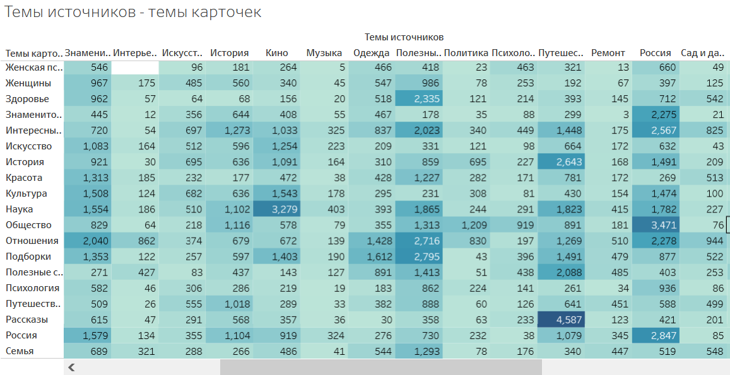
Соответствие тем источников и тем карточек
Больше всего связей отмечено между темами «Путешествия» и «Рассказы», «Россия» и «Общество» и «Кино» и «Наука».
Также есть темы, которые совсем не пересекаются (нет переходов с источники темы на карточку с другой темой) – например, «Женская психология» и «Интерьер» и «Строительство» и «Женская психология».
Одни из самых активных категорий источников – «Кино», «Полезные советы», «Путешествия», «Россия», «Семейные отношения».

Slide 9
Ответы на вопросы
Cколько взаимодействий пользователей с карточками происходит в системе с разбивкой по темам карточек?
Лидеры по числу взаимодействий – карточки с темами «Наука», «Отношения», «Интересные факты», «Общество», «Подборки».
Как много карточек генерируют источники с разными темами?
Больше всего карточки генерируют источники «Семейные отношения», «Россия», «Полезные советы», «Путешествия» и «Знаменитости».
Как соотносятся темы карточек и темы источников?
Больше всего взаимодействий отмечено между темами «Путешествия» и «Рассказы» (4587), «Россия» и «Общество» (3471) и «Кино» и «Наука» (3279).

Slide 10
Заключение
За рассматриваемое время (с 18.28 по 19.00 24 сентября 2019 года) произошло 310207 взаимодействий.
Пик взаимодействий приходится на время с18:53 до 19:00, а до этого событий практически нет, что может быть вызвано какими-то техническими проблемами либо неотлаженностью процесса.
Больше всего взаимодействий происходит по источникам с темами «Семейные отношения», «Россия», «Полезные советы», «Путешествия».
Больше всего взаимодействий случаются с карточками в категориях «Наука», «Отношения», «Интересные факты».
Самые активные взаимодействия – между темами «Путешествия» и «Рассказы», «Россия» и «Общество» и «Кино» и «Наука».

